Slide 3
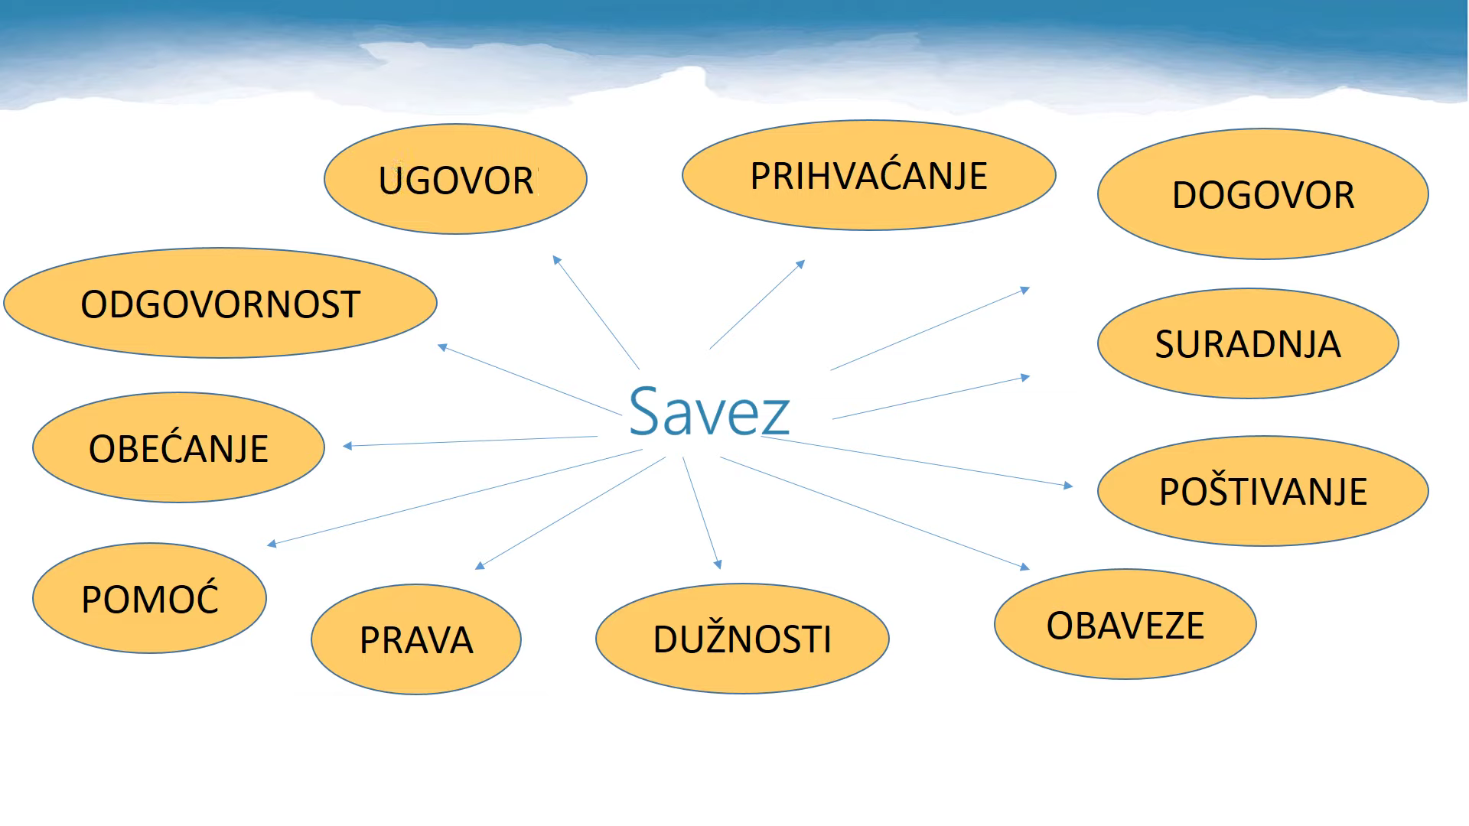

Slide 6
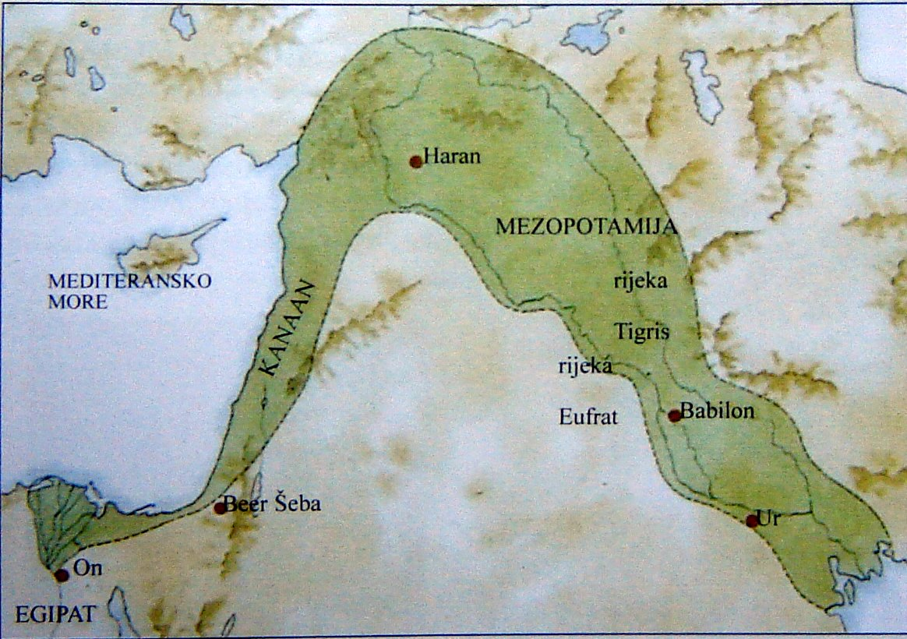

Slide 9
BOG obećava:
-POTOMKE
-ZEMLJU
ABRAHAM obećava:
-VJERNOST BOGU
SAVEZ

